Slide 1
PROJECT
HONEY DREAM
PROJECT
HONEY DREAM

Slide 2
CONTENTS
주제 선정
시장 조사
기획
구현
평가

Slide 3
0
프로젝트 전체 일정표
11.8 – 11.9 | 11.10 – 11.10 | 11. 14 – 11.16 | 11.17 – 11.18 | 11.21 – 11.23 | 11.25
자료 조사 및 페르소나
프로젝트 컨셉
와이어 프레임, 로고 제작
세부 디자인
메인 페이지
구현화
서브 페이지1
구현화
서브 페이지2
구현화
오류 수정 및 제출

Slide 4
001
주제 선정

Slide 5
1
브레인 스토밍
여행
커플
건강
행복
침대
홈파티
나만의
시간
집순이
PAJAMAS
집콕
파자마
파티
코로나
편안함
선물
스트레스
해소
SNS
우울증
감소

Slide 6
002
시장 조사

Slide 7
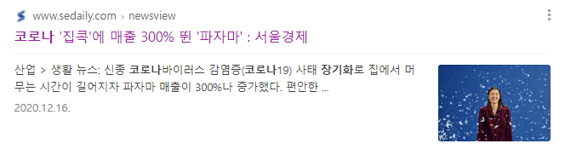
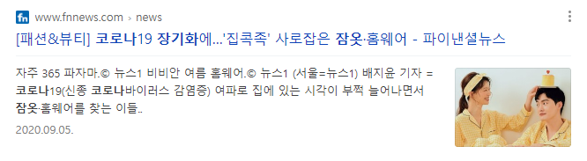
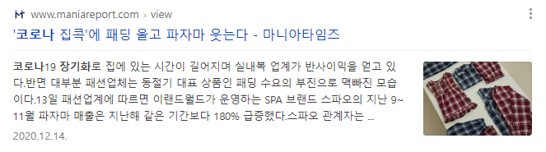
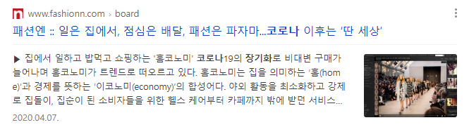
1
시장 조사
코로나 장기화로 재택 근무, 원격 수업 등 집에서 보내는 시간이 증가하면서
오로지 나를 위한 시간과 나만을 위한 소비가 증가 하고 있다.
편안하면서 기분 전환이 되는 잠옷은 그러한 소비 품목 중 하나인데, 자연스레 일상복이 잠옷이 되면서
디자인과 기능 등 다양한 잠옷의 종류를 찾고있는 것이다.
또, 액티비티한 여행을 즐기던 이전과는 달리 홈파티가 유행하기 시작하면서 이러한 변화에 더 힘을 싣고 있다.

Slide 8
003
기획

Slide 9
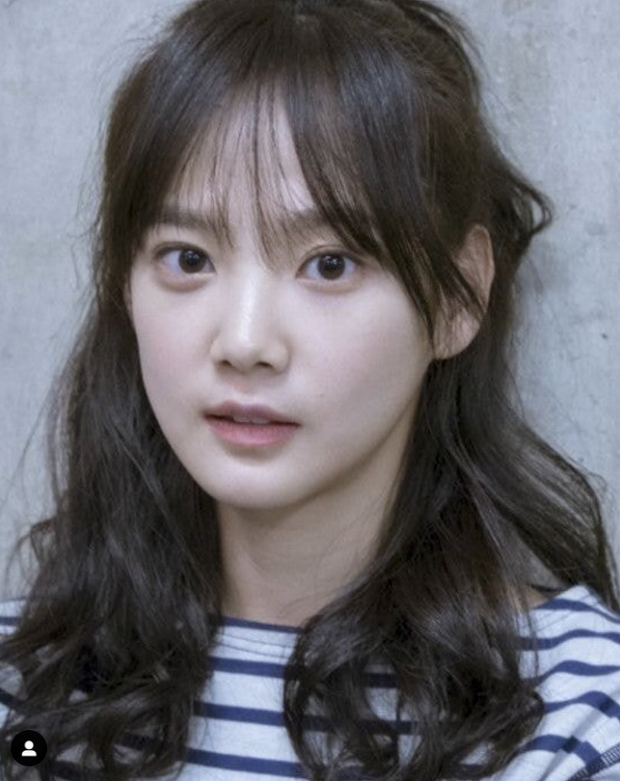
1
페르소나
윤승아
동기
나이 : 30대 중반
직업 : 회사원
취미 :
유튜브/ 넷플릭스 시청, 독서
특이사항 :
집순이, 장기 연애중,
최근 팀장으로 진급(연봉 인상)
집순이인 승아는 남자친구와 기념일을 맞이하여 남자친구를
집으로 초대해 집 데이트를 하려고 하는데 ,
기념일을 핑계로 기분전환 겸 남자친구와 본인에게 주는 선물로
새로운 커플 잠옷을 찾아보기로 한다 .
목표
“
평소 집순이로 불리는 승아는 회사 가는 시간 외에는
집에 있는 시간이 대부분이다 .
완벽한 휴식을 위해 외출복과 홈웨어는 철저하게 구분하여 입는다.
경제적으로 안정된 생활을 하고 있는 요즘 ,
나에게 쓰는 돈과 시간을 아끼지 않는다 .
커플 잠옷을 판매하는 곳이여야 하고 ,
단순히 택배 봉투에만 담겨오는 것이 아닌 선물 포장이 가능한 옵션이 필요하다 .
”

Slide 10
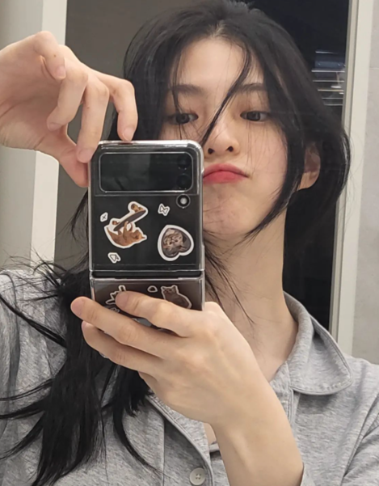
1
페르소나
한소희
동기
나이 : 20대 후반
직업 : 여행 인플루언서
취미 : 여행 , 맛집 탐방
특이사항 :
코로나로 인해 SNS 활동 적신호
여행이나 맛집 등 외부 활동에 관한 사진을 찍고 올리기가 어려워진
소희는 지인들과의 홈파티를 계획 중이다.
인플루언서답게 감성 가득한 홈파티를 구상 중인데 ,
그 중 흔하지 않으며 SNS에 올려도 괜찮을만한 잠옷이 필요해졌다 .
목표
“
여행 인플루언서인 소희는 평소 다양한 맛집과 명소에서
협찬을 받으며 경제 활동을 하고 있는데 ,
코로나가 장기화 되면서 SNS 활동에 적신호가 켜졌다 .
평소 자주 만나던 인플루언서들과의 만남들 또한 어려워졌다 .
이 상황을 벗어나기 위해 감성 홈파티를 계획 중이다 .
흔하지 않은 디자인이여야 하며 , 가격대 있는 잠옷이 필요하다.
선물 포장도 가능하면 그것 또한 하나의 게시물로 올릴 수 있으니
꼭 필요하지는 않지만 좋은 옵션이라고 생각한다.
”

Slide 11
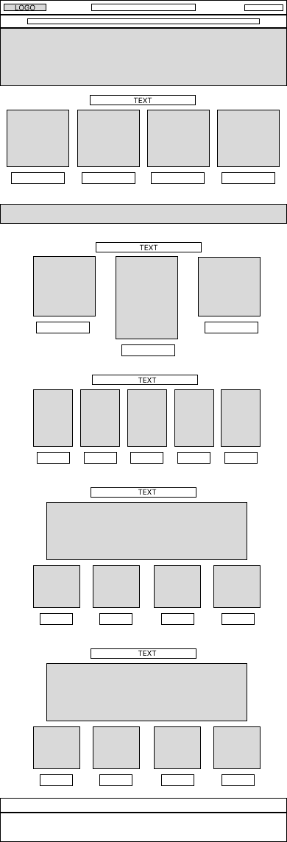
2
와이어 프레임
메인 페이지

Slide 12
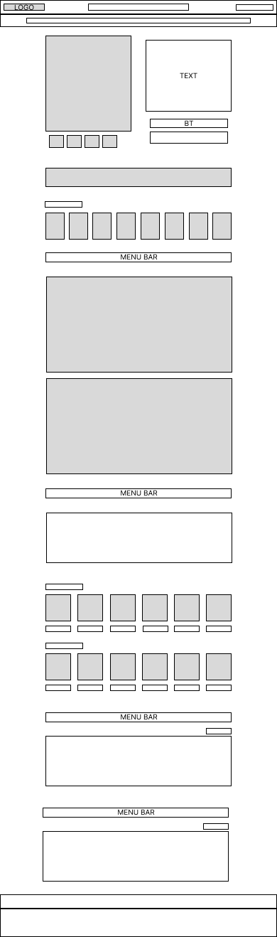
2
와이어 프레임
서브 페이지

Slide 13
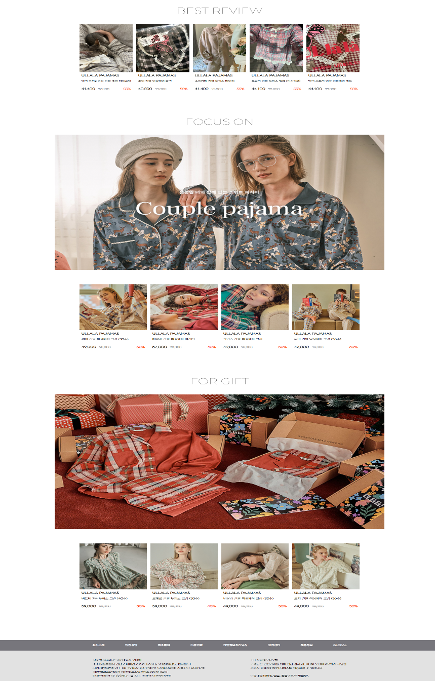
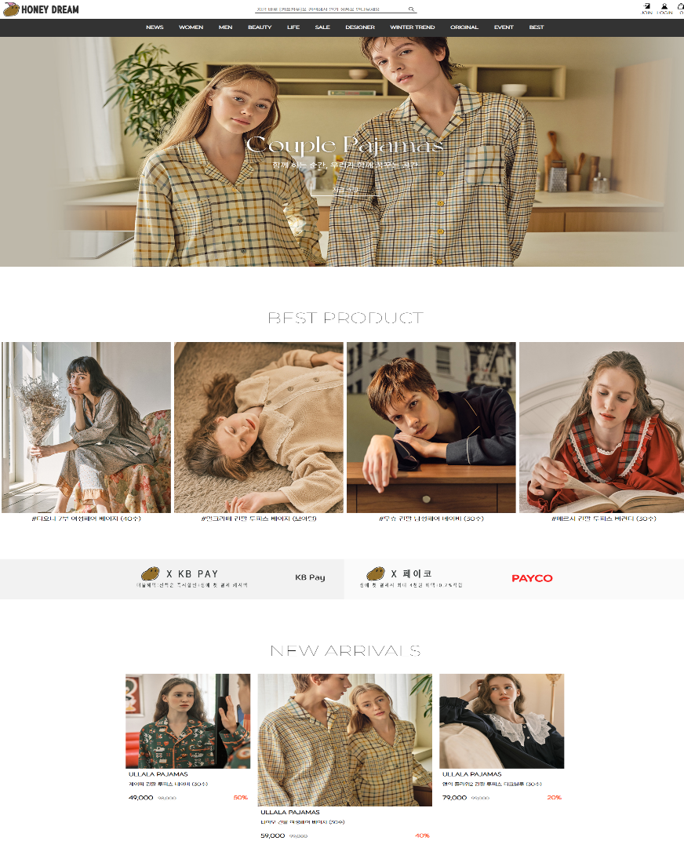
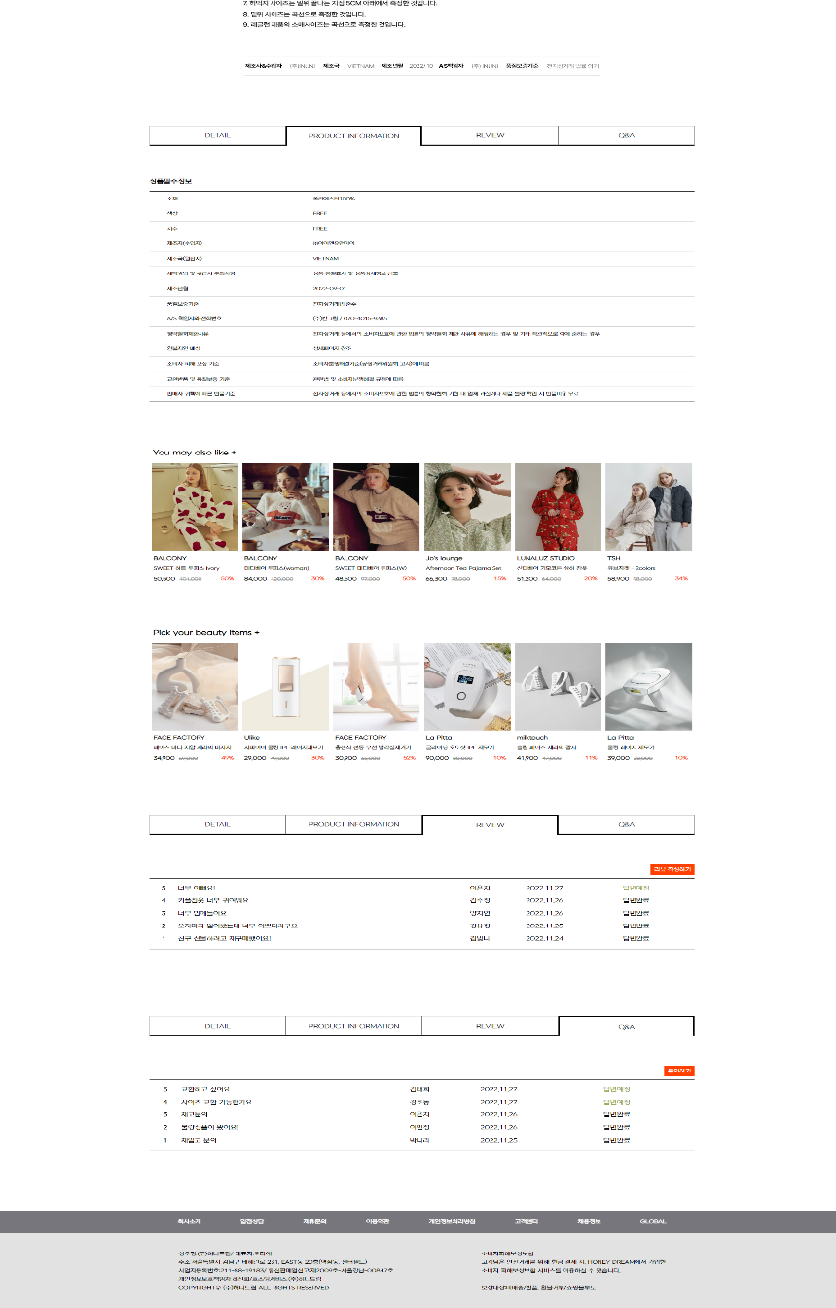
3
프로토 타입
메인 페이지

Slide 14

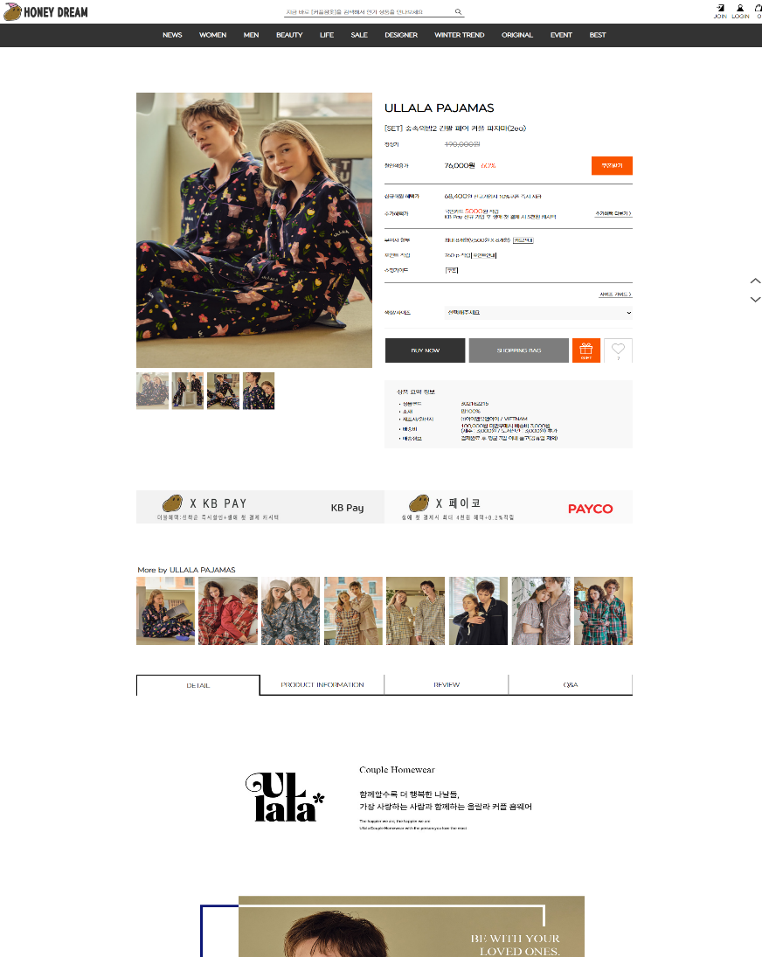
3
프로토 타입
서브 페이지

Slide 15
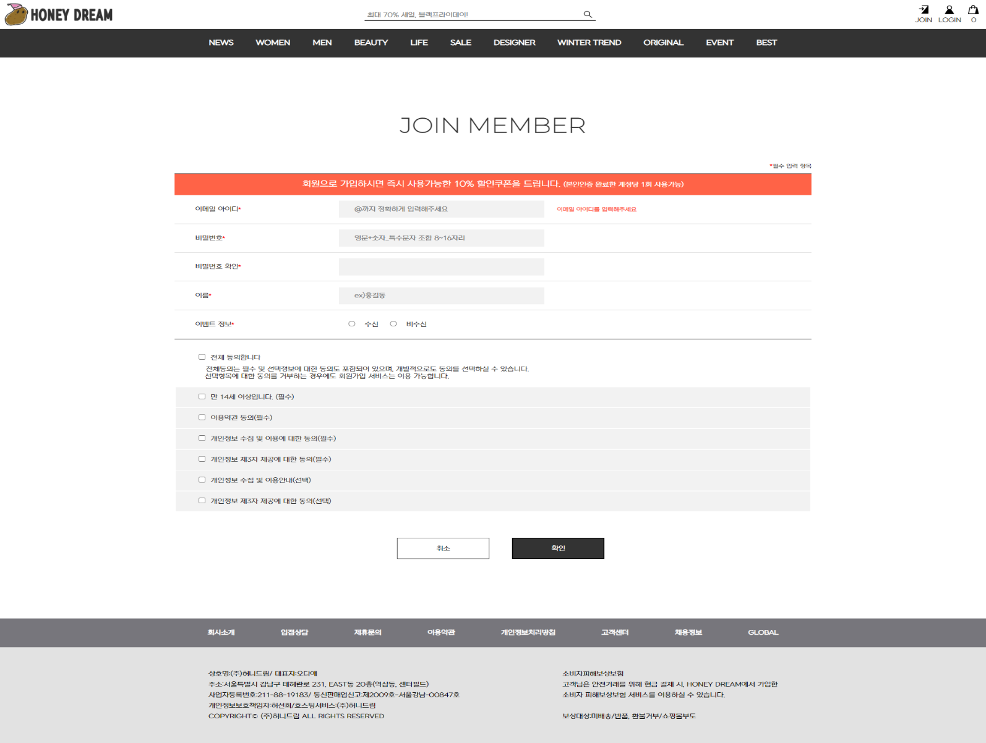
3
프로토 타입
서브 페이지

Slide 16
004
구현

Slide 17

1
로고
“
캐릭터를 활용한 포근한 느낌의 로고 제작
”

Slide 18
1
UI 구현
ABC가나다라
ABC가나다라
ABC가나다라
“
가독성을 높이면서 부드러운 느낌의
넥슨 Lv.1 고딕
”

Slide 19
1
UI 구현
BASIC COLOR
#333
POINT COLOR
#ff4000

Slide 20
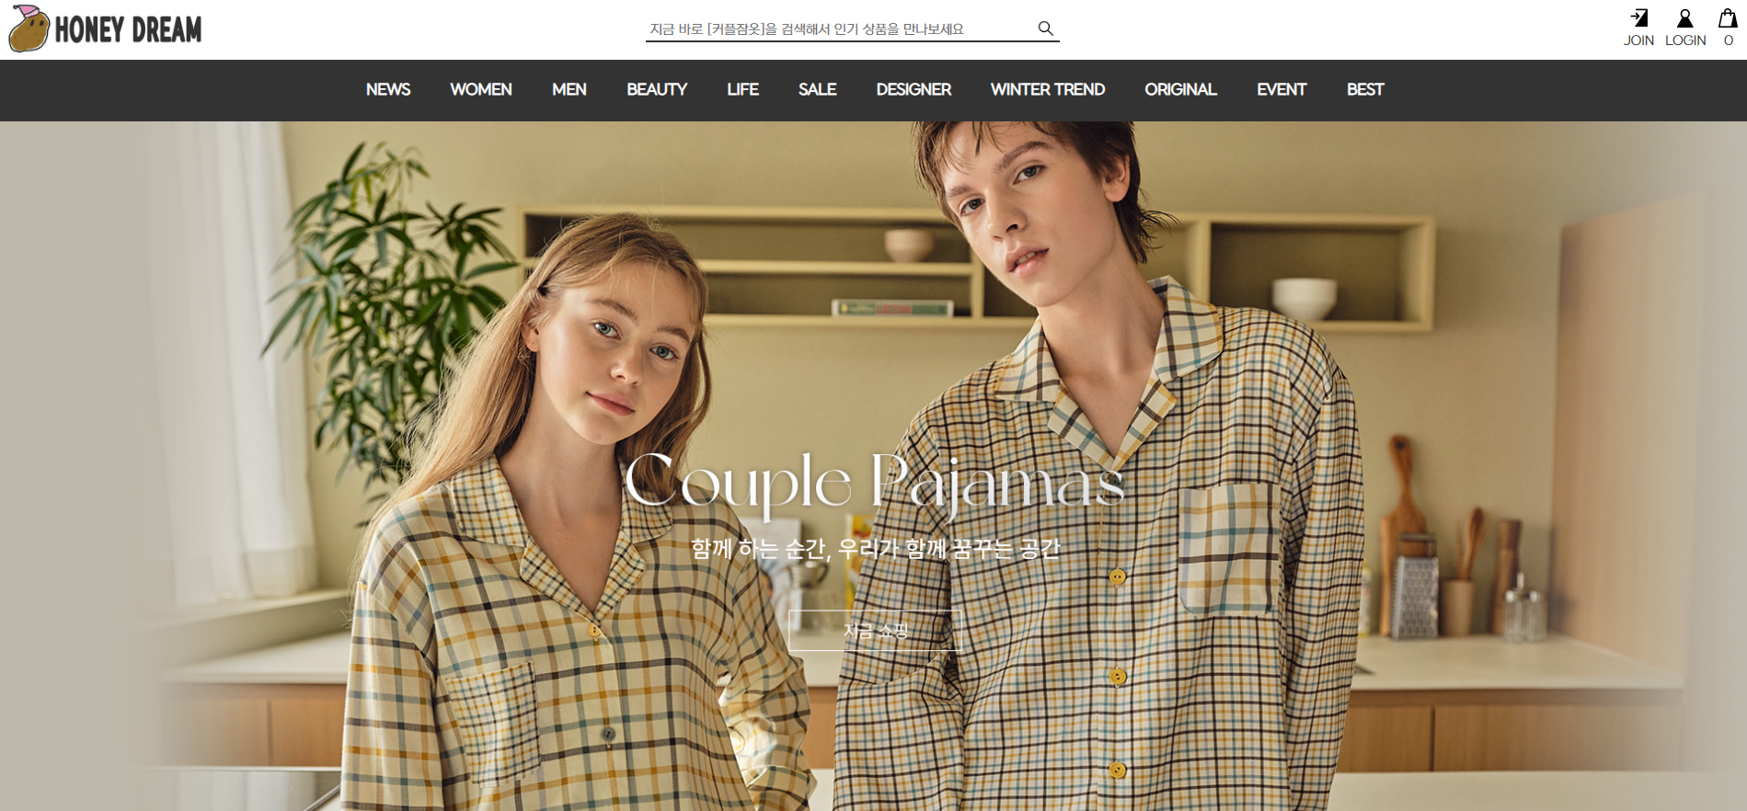
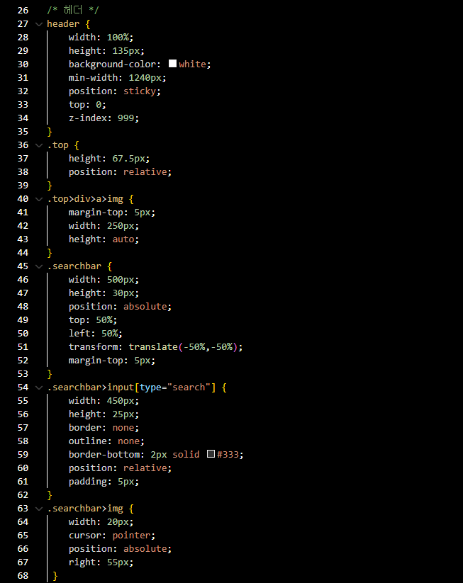
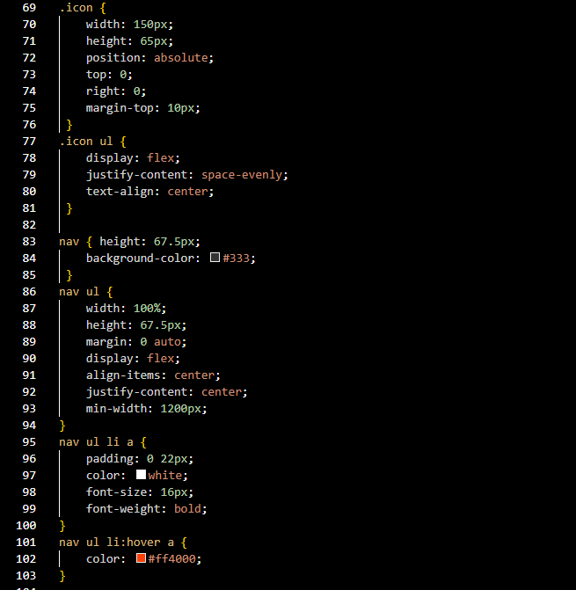
2
코드/ 구현 화면
메인 페이지 로그인 정보와 메뉴 네비게이션 CSS

Slide 21
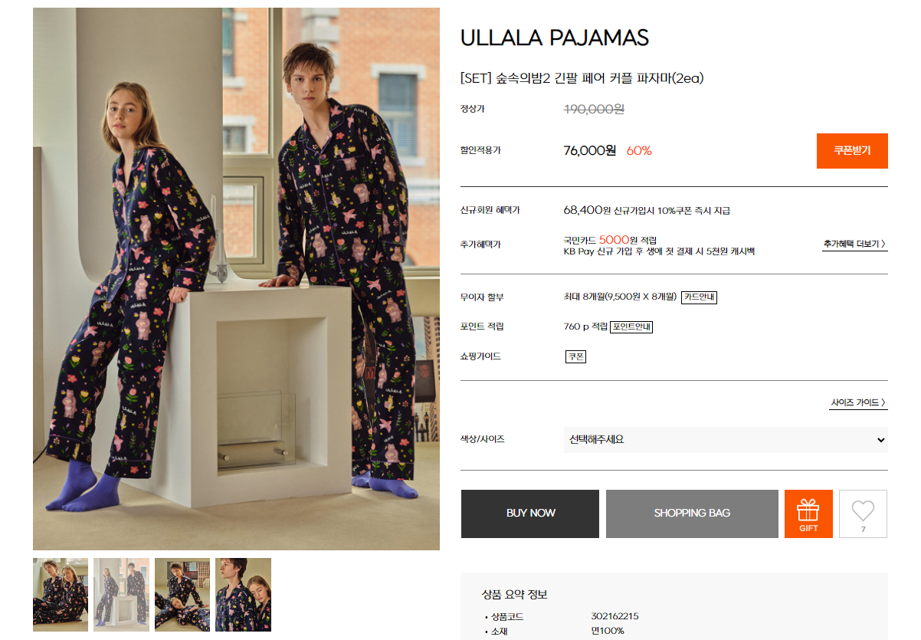
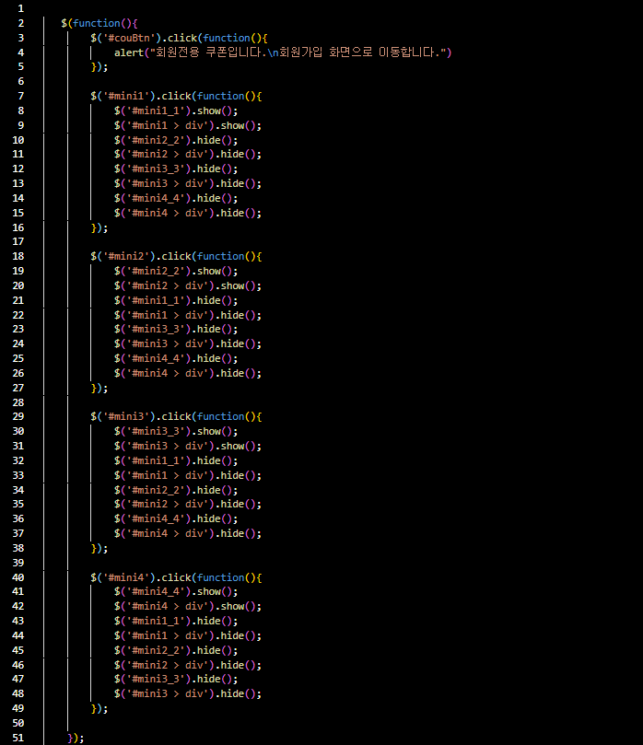
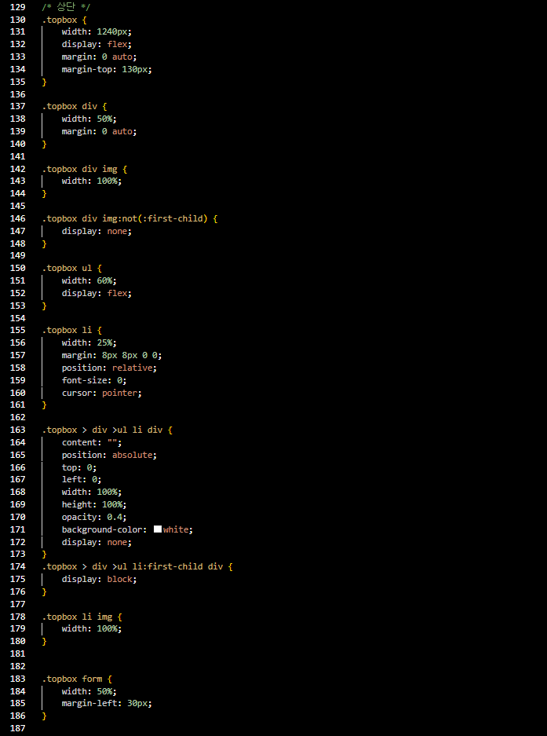
2
코드/ 구현 화면
서브 페이지 구성, 클릭 이벤트 CSS/jQuery

Slide 22
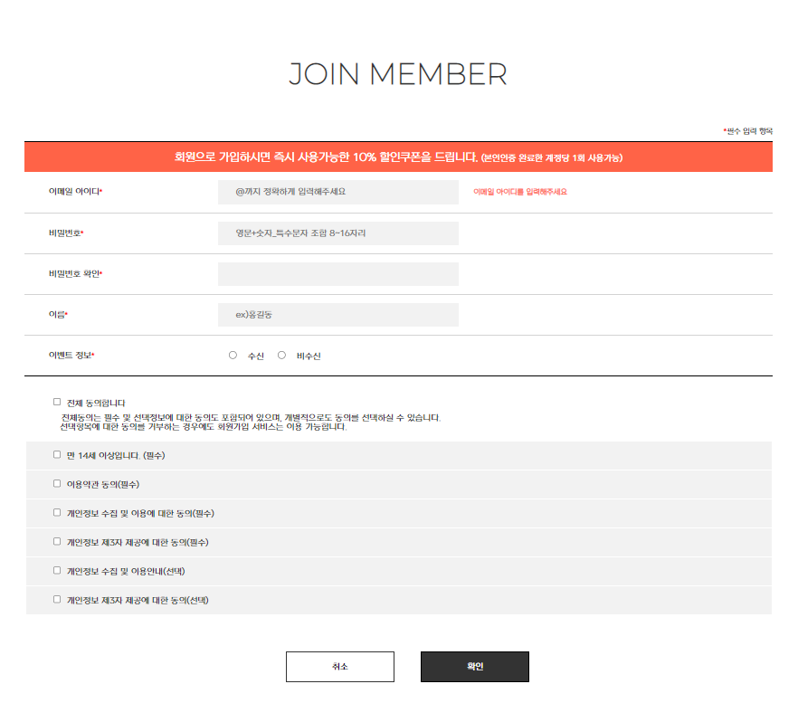
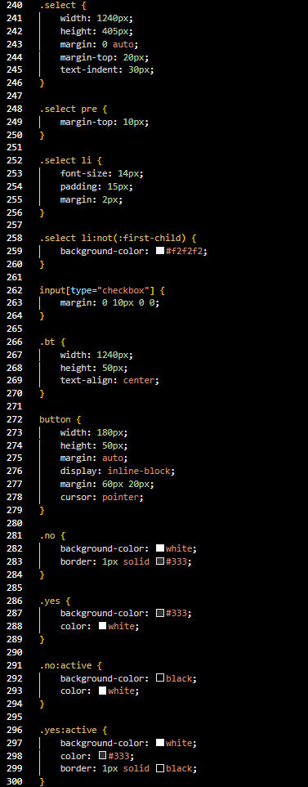
2
코드/ 구현 화면
서브 페이지2 회원가입 폼 CSS

Slide 23
005
평가

Slide 24
1
평가
HTML과 CSS의 기본만 알고 처음 만들어본 페이지는
여러 번의 수정을 거듭할 수 밖에 없었지만,
부족한 부분들을 정확하게 인지하고 배울 수 있었던 시간이었습니다.
페이지를 만들면서 다양한 기능 구현에 욕심이 생겨
서툴지만 jQuery를 공부해가며 넣은 기능들 또한 만족스럽습니다.
“
”

Slide 25
THANK YOU
THANK YOU

